Slide 1

환경 경제학
Chapter - 06
전 승 호

Slide 2

Chapter 6
직접 규제

Slide 3
직접규제
직접규제는 사회적으로 바람직한 수준의 환경질을 달성하기 위해 오염원이 해야 할 행위를 법률로 정하여 오염원에게 이를 지키도록 하는 환경정책을 의미한다.
장점으로는
  실행 과정이 비교적 단순, 직접적이고, 정책목표가 명확
  환경기준 위반자를 처벌하므로 도덕적, 윤리적 기준과도 부합
  가장 많이 사용하고 있는 환경정책
단점으로는
  오염원 스스로 배출량을 효율적으로 줄이도록 유도하지 못함
  정책당국이 많은 재량권과 신축성을 갖고 있으며, 오염원 입장에서는 대단히 경직된 제도
  효율성 측면에서 많은 문제제기가 있다.
정책당국이 지정하는 환경기준에는 1. 배출기준, 2. 오염도기준, 3. 기술기준 세 가지가 있다.

Slide 4
Section 1. 환경기준

Slide 5
배출 기준
배출기준이란 각 오염원이 배출할 수 있는 오염물질 배출량의 상한을 의미한다.
  배출상한을 준수하면, 감축 방법이나 과정은 문제 삼지 않는다.
  배출상한을 준수하면, 해당 지역의 실제 오염도가 높아도 책임질 필요가 없다.
No | 배출기준의 종류 | 적용 예시
1 | 배출률 | 톤/시간
2 | 배출농도 | 폐수단위당 BOD (Biochemical Oxygen Demand, 생화학적 산소 요구량) 수준 (ppm)
3 | 폐기물 총량 | 시간당 배출량 X 배출농도 X 총배출시간
4 | 원단위 | SO₂ 배출량/전력생산량
5 | 투입물의 폐기물 함유량 | 발전용 석탄의 황함유량
6 | 오염물질 제거율 | 폐수 방류 전 x%의 오염물질 제거

Slide 6
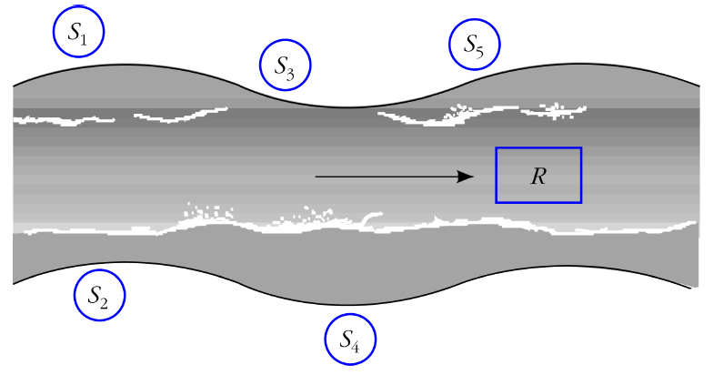
오염도 기준
오염도기준이란 자연환경에 축적된 오염물질량의 허용된 상한을 의미한다.
  기준의 달성 의무를 오염원에게 직접 명령할 수 없고, 앞서 설명한 배출기준 혹은 기술기준을 통해 정부가 목표로 하는 오염도를 달성하도록 유도해야 한다.
  배출기준 (혹은 기술기준)을 통해 오염도 기준을 달성하기 위해서는, 정부가 각 오염원의 배출량 (혹은 기술수준)이 어떤 경로를 통해 오염도 측정지점의 오염도에 영향을 주는지 파악하고 있어야 한다.
배출기준을 매개로 하여 오염도 기준을 실행하는 과정을 이해하기 위해 아래의 그림을 살펴보자.
  왼쪽에서 오른쪽으로 흐르고 있는 강물에서 수질오염이 발생하고 있다.
  오염도 기준이 설정된 오염도 측정지점은 그림의 R 지점이다.
  R 지점의 수질 오염도는 S₁에서 S₅에 이르는 상류의 오염원이 배출하는 오염물질 배출량에 의해 영향을 받는다.
  정부가 R지점에서의 목표오염도를 달성하기 위해서는 각 오염원이 줄여야 할 배출량을 배출기준을 통해 정해주어야 하고, 이를 위해 정부는 각 오염원의 실제 배출량이 R에서의 오염도에 어떤 영향을 주게 되는지 파악해야 한다.
<배출량과 오염도의 관계>

Slide 7

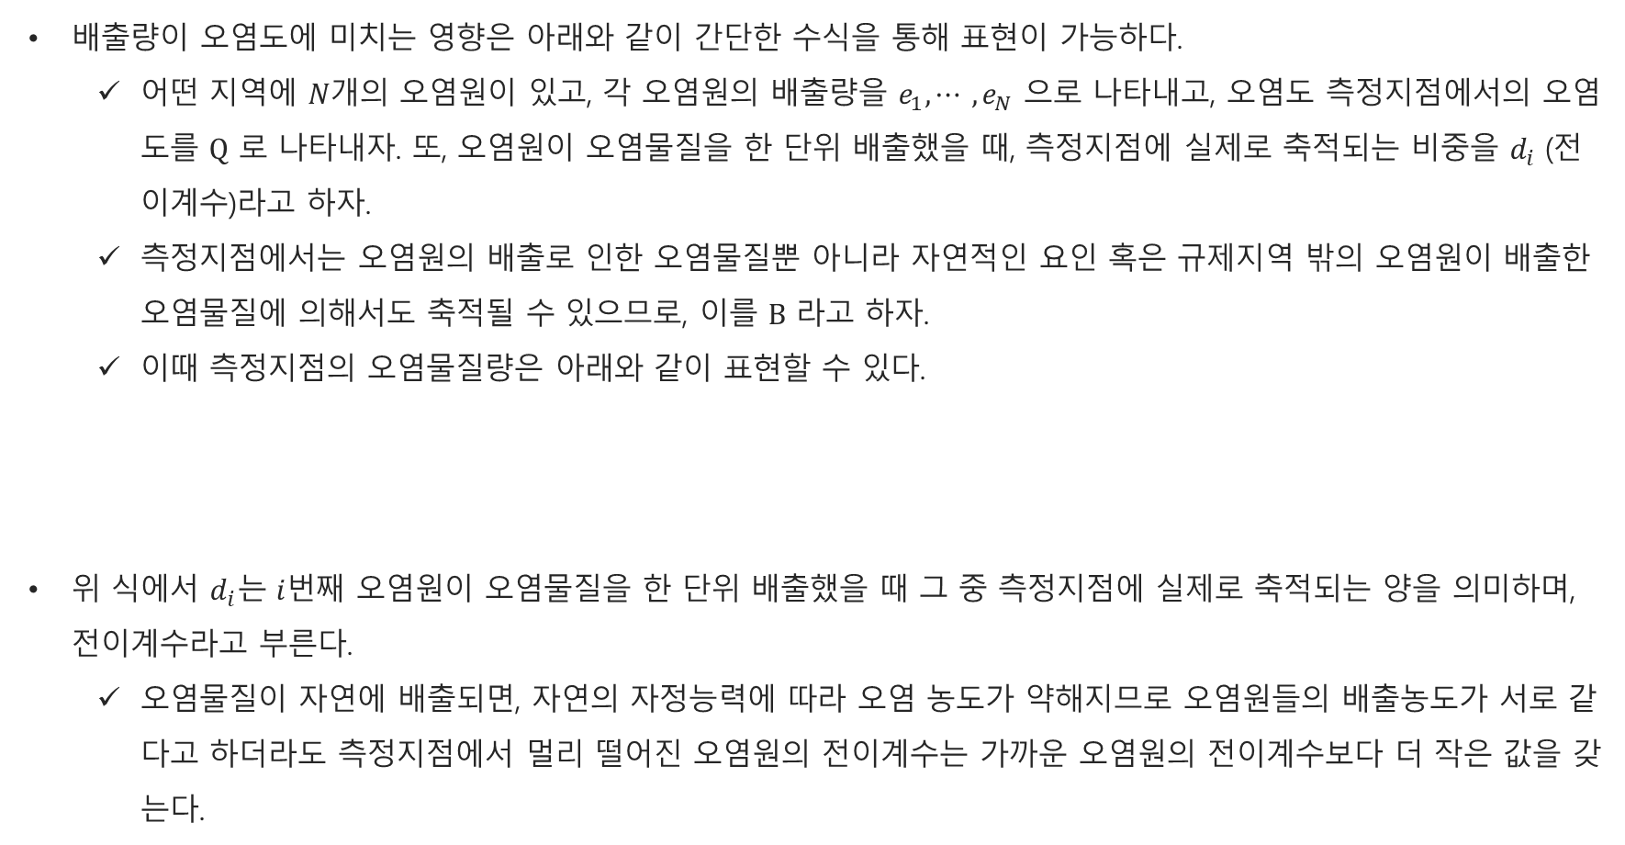
오염도 기준
배출량이 오염도에 미치는 영향은 아래와 같이 간단한 수식을 통해 표현이 가능하다.
  어떤 지역에 $N$개의 오염원이 있고, 각 오염원의 배출량을 $e_{1}, ⋯ ,e_{N}$ 으로 나타내고, 오염도 측정지점에서의 오염도를 $Q$ 로 나타내자. 또, 오염원이 오염물질을 한 단위 배출했을 때, 측정지점에 실제로 축적되는 비중을 $d_{i}$ (전이계수)라고 하자.
  측정지점에서는 오염원의 배출로 인한 오염물질뿐 아니라 자연적인 요인 혹은 규제지역 밖의 오염원이 배출한 오염물질에 의해서도 축적될 수 있으므로, 이를 $B$ 라고 하자.
  이때 측정지점의 오염물질량은 아래와 같이 표현할 수 있다.
위 식에서 $d_{i}$는 $i$번째 오염원이 오염물질을 한 단위 배출했을 때 그 중 측정지점에 실제로 축적되는 양을 의미하며, 전이계수라고 부른다.
  오염물질이 자연에 배출되면, 자연의 자정능력에 따라 오염 농도가 약해지므로 오염원들의 배출농도가 서로 같다고 하더라도 측정지점에서 멀리 떨어진 오염원의 전이계수는 가까운 오염원의 전이계수보다 더 작은 값을 갖는다.
$$Q= \sum_{i=1}^{N}{d_{i}e_{i}}+B$$

Slide 8
기술 기준
기술기준은 각 오염원이 경제행위를 하면서 사용하는 생산기술이나 절차에 대해 규제하는 정책이다.
  예) 축산농가로 하여금 폐수처리를 위해 정화시설을 의무적으로 설치도록 규제
  예) 자동차에 촉매변환기를 의무적으로 장착하게끔 규제
배출기준에서는 정부가 정한 배출량 상한을 충족할 수 만 있다면, 오염원 어떤 생산기술도 도입할 수 있었으나, 기술 기준은 오염원이 사용할 수 있는 기술 자체를 정부가 규제하므로, 매우 경직된 정책

Slide 9
Section 2. 직접규제의 경제적 비효율성

Slide 10
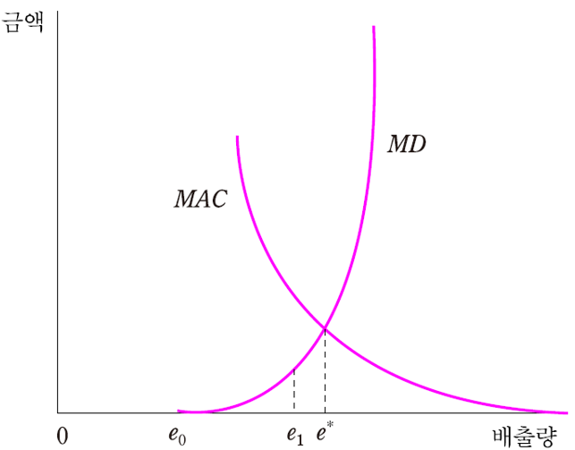
직접규제의 경제적 비효율성
정부의 기준 설정 (최선)
배출기준(혹은 오염기준)으로 사회적 한계피해와 한계저감비용이 일치하는 수준 (e*)을 배출(혹은 오염)상한으로 정하는 것이 최선
  현실에서는 한계피해곡선과 한계저감비용곡선을 알기 힘들다.
정부의 기준 설정 (대안)
오염물질이 일종의 임계치를 가지는 경우, 그 임계치 값으로 설정
  배출량이 e₀ 보다 커져야 피해가 생김
오염물질이 급격히 늘어나는 수준이 있는 경우, 그 임계치 값으로 설정
  배출량이 e₁ 수준 이상에서는 피해가 급격히 늘어남
< 최적 배출기준 >

Slide 11
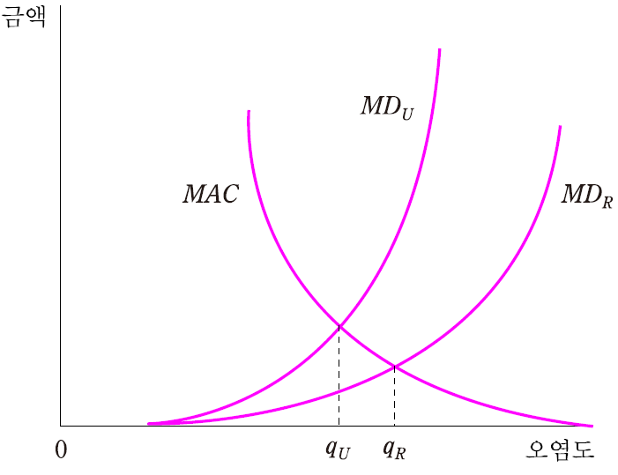
환경기준의 획일성과 비효율성
환경기준의 획일성
오염원별로 환경기준을 달리 적용하면 형평성에 문제가 생긴다.
  따라서 행정당국은 배출기준 혹은 기술기준을 전국 모든 오염원에 대해 동일한 기준을 사용할 필요가 생긴다.
환경기준의 비효율성
모든 오염원 혹은 지역에 대해 획일적인 환경기준을 적용하면 효율성은 떨어질 수 밖에 없다.
모든 오염원이나 지역에 대해 획일적인 환경기준을 적용하면
  MD_{R} 은 인구가 비교적 적은 농촌지역의 한계피해곡선
  MD_{U} 은 인구가 밀집된 도시지역의 한계피해곡선
농촌지역에서 달성되어야 할 오염도는 q_{R} 이고, 도시지역에서 달성되어야 할 배출량은 q_{U} 이지만, 형평성 혹은 정치적인 어려움으로 인해 차등화된 환경기준을 실제로 시행하기 쉽지 않다.
<획일적인 오염도 기준의 비효율성>

Slide 12
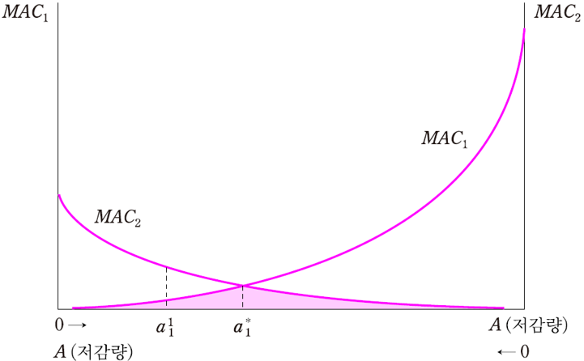
환경기준의 획일성과 비효율성
등한계원칙
어떤 지역에 두 오염원이 있고, 정부의 감축목표는 A라 하자
  그림의 x축 가장 좌측을 원점으로 하는 것이 오염원 1의 저감량
  그림의 x축 가장 우측을 원점으로 하는 것이 오염원 2의 저감량
  두 오염원은 기술수준이 달라, 서로 다른 형태의 한계비용곡선을 가짐
등한계원칙을 적용할 경우, 두 오염원의 한계저감비용이 일치하는 수준에서 저감량을 결정해야 함
  그림에서는 MAC₁ (a₁*) = MAC₂ (A - a₁*) 이므로, 오염원 1은 a₁* 만큼 감축하고, 오염원 2는 A - a₁*만큼 감축하도록 할 때 전체 저감비용이 최소
  최소화된 전체 저감비용은 색칠한 면적에 해당한다.
정부가 오염원 1에게 a₁¹ 만큼을 저감하도록 하고, 오염원 2에게 A - a₁¹ 만큼을 저감하도록 하면
  오염원 2의 한계비용이 더 큰 상황이 되므로 비효율적이다.
<획일적인 배출기준의 비효율성>

Slide 13
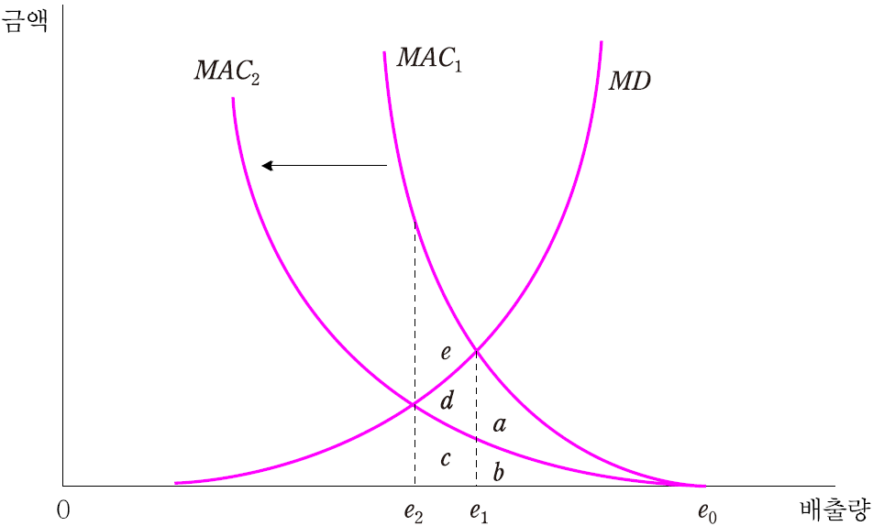
직접규제와 기술혁신 유인
기술혁신 [MAC₁→ MAC₂]
정부의 최초 배출목표도 e₁ 이고, 기술혁신 후에도 e₁ 으로 유지한다면
  오염원의 총저감비용은 기술혁신으로 면적 a+b에서 b로 줄어들고, 기술혁신의 이득은 면적 a만큼임
  따라서 기술혁신을 위한 투자비용이 면적 a보다 작다면, 이 오염원은 기술개발을 위해 노력할 것임
정부의 배출목표가 기술혁신 후에 e₁ 에서 e₂ 로 줄일 것으로 예측된다면
  오염원의 총 저감비용은 면적 a+b에서 b+c로 변하게 되고, 기술혁신으로 절감되는 저감비용은 a-c가 됨
  이 경우 a와 c를 비교할 필요가 생기며, c가 a보다 크다면 기술혁신의 유인이 사라질 수도 있다.
<획일적인 배출기준의 비효율성>

Slide 14
직접규제와 기술혁신 유인
기술강제 원칙
정부가 보다 강한 환경기준을 설정하면 오염원은 기술혁신에 힘쓰게 된다.
  정부가 e₁ 이 아닌 e₂ 만큼 배출허용을 하면, 최초의 기술수준에서는 a+b+c+d+e만큼 저감비용이 소요되지만, 기술혁신을 하면 b+c로 비용이 대폭 줄어듬
  이 경우 기술혁신의 비용절감 효과가 a+d+e로, 기술혁신 유인이 크다.
그러나 기술강제원칙은 부작용도 있는데, 너무 원칙이 강하면 오염원은 정책의 도입을 저지하거나, 완화시키고자 할 것이고, 이 과정에서 사회적 손실이 발생할 수 있다.
<획일적인 배출기준의 비효율성>
저감기술 개발은 오염원 자신이 아니라, 저감기술을 개발하여 공급하는 환경기술기업에 의해 이루어질 수도 있다.
  기술기준규제를 사용하면 환경기술기업이 기술 개발을 해도 오염원들은 신기술을 구입할 이유가 없다.
  배출기준규제를 사용하면 오염원들은 환경기술기업의 신기술에 대한 수요가 커진다.

Slide 15
정책집행의 용이성
지금까지 살펴 본대로, 직접규제는 효율성, 신축성, 기술혁신 측면에서 많은 단점을 지니고 있다.
그러나 추후 살펴볼 경제적 유인을 이용한 제도에 비해 가지는 장점도 있다.
  규제를 실제로 집행하는 데 소요되는 비용이 적다.
    여기서 환경정책의 비용이란 오염원의 저감비용뿐만 아니라, 정부의 감시 및 감독비용처럼 정책당국이 정책집행을 위해 지불하는 행정비용을 모두 합한 것이어야 한다.
    직접규제가 오염원의 저감비용 측면에서는 여타 정책보다 불리하더라도, 정책집행비용을 절감하는 장점이 있다면, 직접규제가 보다 우월한 정책이 될 수도 있다.
  행정당국에 많은 재량이 부여된다.
    정책당국이 많은 재량권을 가지므로 환경기준을 정하고, 이를 일률적으로 모든 오염원에 대해 적용할 수 있다.
    추후에 살펴볼 경제적 유인제도는 업무가 다소 복잡하지만, 직접규제의 경우 오염원의 행위를 감시하는 것이 주 업무로 보다 단순하다.

Slide 16
Thank you

